Slide 1
Faktör-faktör analizi

Slide 2
amaçlar
1) öncelikle belirli bir ürünün en düşük maliyetli girdi bileşimi ile üretilmesi ( masraf minimizasyonu)
2) belirli bir kaynak ile elde edilecek karın en yükseğe çıkarılması 8kar maksimizasyonu)
Y=f(X1,X2/X3,…Xn)
X1, X2 değişken
Diğerleri sabit

Slide 3
varsayımlar
Girdilerden ikisi değişken diğerleri sabit
İki değişken girdi birbiri yerine geçebilir (ikame edilebilir)
Belli miktar üretim, bu iki girdinin değişik bileşimleri ile elde edilebilir (yem rasyonu)
Her iki girdi azalan verimler kanununa bağlıdır

Slide 4
Faktörleri nasıl ikame edeceğiz ve en az masraflı faktör bileşimi ne olacak?

Slide 7
Yüzeyin yüksekliği üretim düzeyini gösterir (taralı alan)
Üretim yüzeyinde yukarıya doğru hareket ettikçe üretim düzeyi artar
Örneğin A noktasında doğru boyunca üretim düzeyi aynıdır.
A noktası x1 ve x2 değişken girdilerinin A üretim düzeyini veren tüm bileşimlerini verir.
Eğrilere eş ürün eğrileri adı verilir.
Y=9000
Birden fazla ürün düzeyini gösteren bir dizi eş ürün eğrisine eş ürün paftası adı verilir.

Slide 8
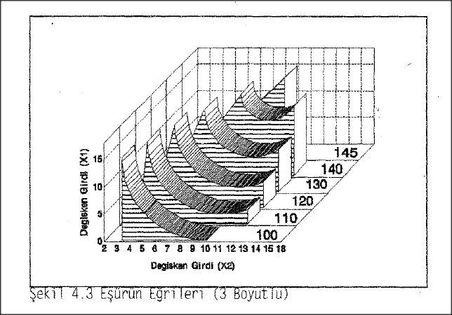
FAKTÖR - FAKTÖR Analizi

Slide 10
Eş ürün eğrileri
Negatif eğimlidir
Orjine göre dışbükey. Farklı girdi kullanım düzeylerinde ikame aynı kolaylıkla yapılamıyor. ( tam ikame varsa doğru şeklindedir)
Birbirlerini kesmezler

Slide 11
Marjinal ikame oranı: girdilerden birinin miktarı 1 br arttırıldığında ya da azaltıldığında ürün miktarının aynı kalabilmesi için diğer girdi miktarında kaç birimlik azalış ya da artış olması gerektiğini ifade eder.
X2’nin X1’i ikame oranı MİOX2X1 x2 yi artırıyoruz x1’i azaltıyoruz.
MioX2X1=$∆x1/∆x2$ azalan/artan
X1: ikame edilen
X2: ikame eden

Slide 12
Eş ürün eğrilerinin herhangi bir noktadaki eğimi MİO’nı verir.
Eş ürün eğrisinin türevi
MİO negatiftir.

Slide 13
İkame çeşitleri
1) sabit oranlı ikame
Değişir faktörlerden birinin bir birim artırılması diğer girdinin her zaman aynı miktarda azaltılmasını gerektiriyorsa
2)değişir oranlı ikame
Değişir faktörlerden birinin bir birim artırılması diğer girdinin değişir oranlarda azaltılmasını gerektiriyorsa

Slide 14
Üreticinin optimal faktör bileşimini seçebilmesi için, eş-ürün eğrileri yanında, hangi faktörlerden ne kadar satın alacağını gösteren eş-maliyet doğrusunu bilmesi gerekmektedir.
Üreticinin, belirli bir bütçe ve veri faktör fiyatlarıyla, satın alabileceği faktör bileşimlerinin ne olacağını gösterir.
Üreticinin bütçesine C_{o}, X faktörünün fiyatına F_{x}, Y faktörünün fiyatına da F_{y} diyelim. Üretici bütçesindeki tüm parayla sadece Y faktörü satın almak istediğinde C_{o}/F_{y}, kadar Y faktörü, sadece X faktörü satın almak istediğinde ise C_{o}/F_{x}, kadar X faktörü satın alabilecektir. Dikey ekseninde Y faktörü, yatay ekseninde X faktörünü gösteren bir diyagram da C_{o}/F_{y}, C_{o}/F_{x} değerleri işaretlenip birleştirildiğinde firmanın eş maliyet doğrusu elde edilir. Bu doğru üzerindeki her nokta üreticinin bütçesinin tümünü X ve Y faktörleri alımına ayırması halinde, satın alabileceği bir bileşimi göstermekledir.

Slide 16
Faktör fiyatları sabitken, firmanın bütçesi değiştiği zaman "-maliyet doğrusu bütçe değişikliğinden önceki eş-maliyet doğrusuna paralel bir şekilde kayar. Doğrunun kayma yönü bütçe arttıkça sağa, bütçe azaldıkça sola doğrudur.

Slide 17
En düşük maliyetli girdi bileşimi
MİO=TFO
TFO>MİO

